Slide 1
LE GENERAZIONI STORIOGRAFICHE ITALIANE DEL NOVECENTO
UNO SGUARDO AD AMPIO RAGGIO
Prof. Gian Paolo Romagnani
Corso di Storia della storiografia
(anno accademico 2016-2017)
Ii parte

Slide 2
LE PREMESSE OTTOCENTESCHE
Le prime cattedre universitarie di storia:
Ercole Ricotti (1816-1883) professore a Torino (dal 1846)
Giuseppe De Leva (1821-1895) professore a Padova (dal 1855)
Pasquale Villari (1827-1917) professore a Pisa (1859-65) e a Firenze (1865-1913)
Le riviste:
« Rivista Storica Italiana» (1882) vetrina della storiografia accademica, erudita e di matrice positivista
«Studi storici» (1892-1913) palestra di discussioni e di idee nuove, aperta al marxismo e alle scienze sociali

Slide 3
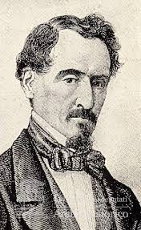
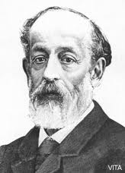
Ercole Ricotti Pasquale Villari
(1816-1883) (1827-1917)

Slide 4
La storiografia italiana del primo Novecento
La miglior storiografia italiana, di livello scientifico ed europeo, è rappresentata, agli inizi del XX secolo, da un grande maestro di matrice positivista come Pasquale Villari (1827-1917), docente a Pisa e a Firenze, senatore e ministro, meridionalista e autore di importanti lavori sulla Firenze rinascimentale e sul medioevo e da uno dei suoi migliori allievi, Gaetano Salvemini (1873-1957), una delle migliori promesse della storiografia italiana d’inizio secolo e autore di Magnati e popolani in Firenze dal 1280 al 1295, pubblicato nel 1899, che rappresenta il più interessante contributo alla storia del potere politico e delle lotte sociali nella Firenze del tardo duecento, costruito su fonti e documenti ed ispirato ad un eclettico e creativo marxismo.

Slide 5
«Studi Storici» (1892-1913)
Nei primi anni del secolo la più avvertita storiografia italiana di matrice positivista si ritrovava attorno alla nuova rivista «Studi storici», fondata nel 1892 a Pisa dal medievista Amedeo Crivellucci (1850-1914) e dall’antichista Ettore Pais (1856-1939), palestra di molti giovani studiosi fra i quali il giovane Gaetano Salvemini e il coetaneo Gioacchino Volpe (1876-1971), allievo di Crivellucci.
È questa – dopo la fondazione nel 1884 della più paludata «Rivista Storica Italiana» - la prima rivista storica italiana di ampio respiro, anche internazionale, aperta al marxismo e al confronto con il diritto, l’economia e le scienze sociali, capace di affiancare filologia e filosofia della storia

Slide 6
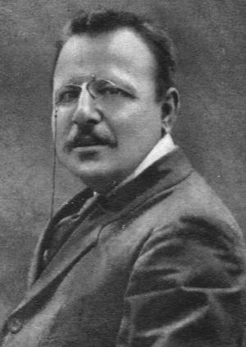
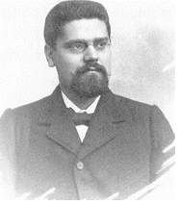
Benedetto Croce e Giovanni Gentile

Slide 7
I CAPOSTIPITI o i fratelli-nemici: gli storici-filosofi
Benedetto Croce (1866-1952)
Giovanni Gentile (1875-1944)
Entrambi filosofi di matrice hegeliana, dirigono insieme «La Critica» per poi dividersi dopo la presa del potere di Mussolini.
Sono i principali punti di riferimento della cultura italiana fra le due guerre, opposti nelle scelte politiche, ma molto vicini nell’approccio filosofico e storiografico.
Croce liberale conservatore, neutralista nel 1914, poi rigoroso antifascista
Gentile interventista nel 1914, poi fascista e ministro di Mussolini, ucciso nel 1944 dai partigiani

Slide 8
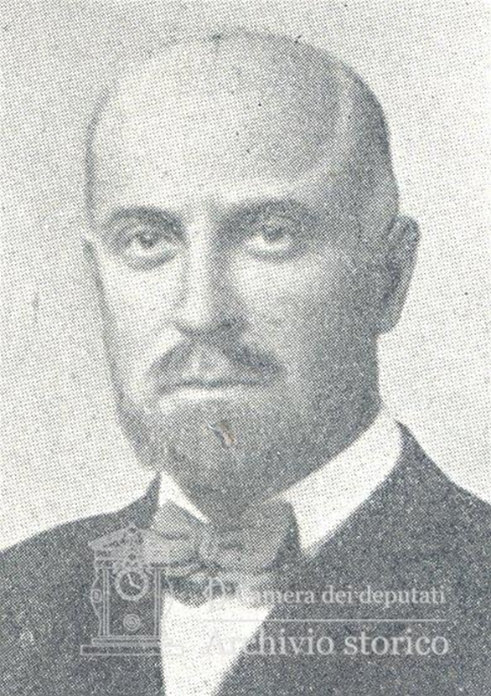
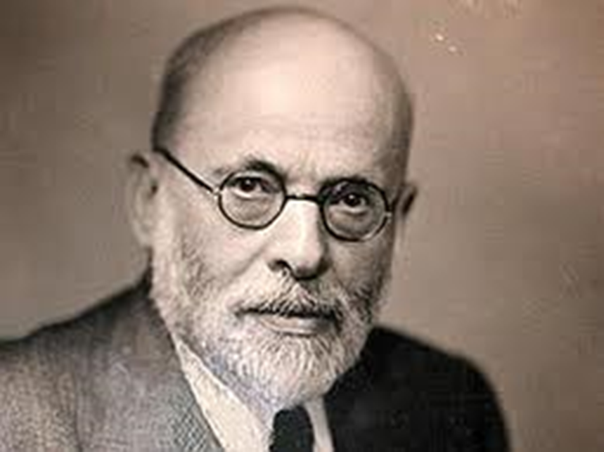
Gioacchino Volpe e Gaetano Salvemini

Slide 9
I CAPOSTIPITI o i fratelli-nemici: gli storici della «scuola economico-giuridica»
Gaetano Salvemini (1873-1957)
Gioacchino Volpe (1876-1971)
Matrice comune (la cosiddetta scuola economico-giuridica, la scuola fiorentino-pisana di Villari), ma separazione ideologico-politica nel primo dopoguerra.
Entrambi medievisti in origine, molto attenti alle dinamiche sociali della storia, sono tra i fondatori della contemporaneistica italiana:
Salvemini socialista, interventista democratico, poi antifascista, esule negli Stati Uniti per ragioni politiche, indaga le origini della dittatura e studia la politica estera italiana fra Otto e Novecento
Volpe interventista e nazionalista, poi fascista, uomo del regime, difende il primato italiano ed esalta il nazionalismo mettendo in continuità Risorgimento, Grande Guerra e Fascismo

Slide 10
Gaetano Salvemini dalla storia medievale alle interpretazioni del fascismo
Allievo di Psquale Villari a Firenze, studia il medioevo comunale
Professore di storia a Messina (1901-17) e Firenze (1917-24),
«Interventista democratico» e volontario nella prima guerra mondiale
Deputato dal 1919 al 1922
Dopo la guerra si sposta dagli studi di storia medievale a quelli di storia contemporanea e studia prima la politica estera italiana di fine ‘800 e poi le origini del fascismo
Arrestato e processato per antifascismo nel 1925, lascia la cattedra e si rifugia prima in Francia e in Inghilterra poi, dal 1927, negli USA dove ottiene la cattedra di storia della civiltà italiana ad Harvard (1934-48)
OPERE:
Magnati e popolani in Firenze tra il 1280 e il 1295 (1899)
La dittatura fascista in Italia (1927),
Mussolini diplomatico (1932),
Sotto la scure del fascismo (1936).
Corso su Le origini del fascismo in Italia (1937) pubblicato in inglese nel 1943 per il pubblico americano.

Slide 11
Gioacchino Volpe e la guerra. Dal medioevo alla storia contemporanea
Allievo di Crivellucci a Pisa, dove conosce Giovanni Gentile, inizia a studiare la Pisa medievale e la formazione delle istituzioni comunali, per passare poi allo studio dei movimenti ereticali, spostandosi solo dopo la guerra verso la storia dell’Italia moderna e contemporanea.
Professore di storia moderna prima a Milano (1906-1924) e poi a Roma (1924-40)
Monarchico e nazionalista, si schiara con gli interventisti nel 1914
Impegnato dell’Ufficio storico della mobilitazione durante la prima guerra mondiale (1916-24)
Durante il fascismo diventa lo storico ufficiale del regime, dirigendo dal 1926 al 1943 la Scuola di storia moderna e contemporanea di Roma e la sezione di storia medievale e moderna dell'Enciclopedia Italiana Treccani dal 1925 al 1937.
Aderisce alla Repubblica di Salò e resta fedele al fascismo anche nel dopoguerra. Epurato nel 1945 si ritira dalla vita pubblica.

Slide 12
Gioacchino Volpe e la guerra. Dal medioevo alla storia contemporanea
OPERE
Movimenti religiosi e sette ereticali nella società medievale italiana: secoli 11.-14, (1922)
Medio Evo italiano, (1923)
Il Medioevo, (1927)
L'Italia in cammino: l'ultimo cinquantennio, (1927).
L'Italia nella Triplice alleanza (1882-1915), 1939-1940)
L'Italia moderna, (1949-1952)

Slide 13
Gli storici e la prima guerra mondiale
La prima guerra mondiale consente agli storici accademici di rompere due tabù:
Il tabù della divulgazione
Il tabù della contemporaneità
Per la prima volta gli storici abbandonano il modello della storiografia erudita per affrontare la divulgazione e la scrittura per un pubblico di non specialisti, tendenzialmente di massa, superando le «colonne d’Ercole» della modernità e spingendosi oltre il XVIII secolo fino alla contemporaneità.

Slide 14
Dalla ricerca sulle fonti alla ricerca dell’identità nazionale
Dal Medioevo al Risorgimento
Nel 1932 G. Volpe constata che più dei due terzi degli storici italiani si dedicano ormai a tematiche di storia del Risorgimento o del XIX secolo, abbandonando le tematiche prevalentemente medievali dei decenni anteguerra.

Slide 15
Fare i conti con Croce e Volpe
Il pensiero di Benedetto Croce ha sicuramente influenzato in maniera determinante la cultura italiana del novecento, sia quella di matrice liberale sia quella di matrice marxista.
In ambito storiografico, però, questa influenza è più un’opinione costruita nei primi decenni dopoguerra che una realtà di fatto.
A mio avviso l’influenza maggiore sulla storiografia italiana è stata esercitata da Gioacchino Volpe, amico in gioventù di Gaetano Salvemini, maestro ed estimatore di Federico Chabod, storico ufficiale del fascismo e animatore di quasi tutti i progetti storiografici italiani degli anni fra le due guerre.
Figura chiave della storiografia italiana negli anni fra le due guerre, è un uomo del regime, ma è capace di incoraggiare e proteggere anche molti intellettuali non fascisti o antifascisti.

Slide 16
Croce e Volpe
Negli anni del fascismo quella di Croce resta una voce isolata, seppure faro di una elitaria cultura liberale antifascista.
Negli stessi anni la Scuola di storia moderna e contemporanea diretta da Volpe è il luogo di formazione di un’intera generazione di storici – solo in minima parte fascisti – che saranno i protagonisti del rinnovamento storiografico del dopoguerra.
Diversamente da Croce, Volpe non concepisce il lavoro dello storico come un’attività solitaria, ma sempre come uno sforzo collettivo.
La sua storiografia è saldamente radicata sul primato della sfera sociale su quella politica. Nel suo capolavoro L'Italia in cammino (1927) è ribaltata la priorità attribuita dalla storiografia crociana alla storia delle idee, ponendo al centro dell'analisi i problemi del mondo contadino, la protesta sociale del Mezzogiorno e i problemi dell'emigrazione.

Slide 17
Le aperture di Volpe
Erede della «scuola economico-giuridica» dei primi anni del Novecento, sul piano metodologico Volpe si dimostra più aperto di Croce ai contatti con l’economia, il diritto e le scienze sociali; la sua è una storia d’archivio, mentre quella di Croce è prevalentemente una storia di idee e di personalità, fatta sui libri, più che sulle fonti.
Croce propone grandi quadri interpretativi di storia politica, Volpe un’analisi approfondita dei molteplici fattori sociali e istituzionali che hanno determinato la storia italiana.

Slide 18
L’eredità contesa di Croce
Alla caduta del fascismo solo Adolfo Omodeo, Arnaldo Momigliano e Franco Venturi sono esplicitamente e genuinamente crociani.
Delio Cantimori, passato indenne dal fascismo al comunismo, non nasconde la propria matrice gentiliana.
Chi invece si presenta come il vero erede di Croce è Federico Chabod, la cui produzione storiografica – almeno fino al 1943 - è in realtà influenzata più da Volpe che da Croce. L’assunzione dell’eredità crociana è dunque dettata da una chiara scelta politica antifascista, piuttosto che da una riflessione storiografica.

Slide 19
Crocio-gramscismo
Paradossalmente l’eredità di Croce si trasmette, nel primo dopoguerra, in misura maggiore ad alcuni storici e filosofi marxisti che riescono a coniugare Gramsci con Croce nel solco di una tradizione storicista che ha i suoi precedenti in Francesco De Sanctis e Antonio Labriola e suoi epigoni negli intellettuali liberali che tra il 1945 e il 1950 aderiscono al PCI identificato come grande partito nazional-popolare erede della miglior tradizione risorgimentale.
Dalla constatazione dell’arretratezza italiana deriva l’esigenza di un’alleanza (nel segno di Croce e di Gramsci) fra la borghesia progressista e le masse operaie e contadine, contro la «borghesia parassitaria» (proprietari terrieri e burocrazia statale).

Slide 20
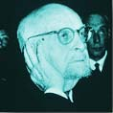
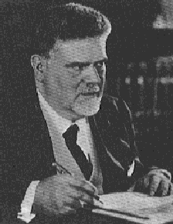
Scuole e discendenze:
Benedetto Croce e Giovanni Gentile,
Gioacchino Volpe e Gaetano Salvemini
Benedetto Croce
Giovanni Gentile
Gioacchino Volpe
Adolfo Omodeo
Delio Cantimori
Rosario Romeo
Walter Maturi
Gaetano Salvemini
Piero Calogero
Franco Valsecchi
Federico Chabod
Franco Venturi
Gino Luzzatto

Slide 21
LA PRIMA GENERAZIONE DEL NOVECENTO
Adolfo Omodeo (1899-1946) Napoli
Ernesto Sestan (1898-1986) Firenze
Federico Chabod (1901-1960) Milano-Roma
Walter Maturi (1902-1961) Torino
Delio Cantimori (1904-1966) Pisa-Firenze
Arnaldo Momigliano (1908-1987) Torino-Oxford

Slide 22
LA PRIMA GENERAZIONE DEL NOVECENTO
La generazione della guerra e del fascismo
Formatasi negli anni della dittatura all’interno della scuola e delle istituzioni fascistizzate, sotto la tutela di Gentile e Volpe (e in parte di Croce), è la generazione del «lungo viaggio attraverso il fascismo» in rapporto non sempre facile con le istituzioni per la ricerca storica create dal regime.
Alcuni di loro resteranno prigionieri della cultura fascista, mentre altri (F. Chabod) si libereranno dando vita, nel dopoguerra, a nuove esperienze, tentando di coniugare pratica storiografica e impegno civile, anche a costo di rinnegare e riscrivere (manipolandolo) una parte del proprio passato e facendo i conti in maniera tormentata con i propri maestri fascisti Volpe e Gentile, sostituiti con gli antifascisti Croce e Salvemini.
Per una parte di questa generazione (D. Cantimori) il marxismo diverrà una via di uscita alla crisi morale e intellettuale dell’Italia del dopoguerra, fornendo una nuova chiave di lettura storicista.

Slide 23
La storiografia italiana e il fascismo
Nel ventennio fascista la storiografia italiana – connotata da un forte nazionalismo - subisce un’inevitabile battuta d’arresto.
Ridotte al minimo le relazioni internazionali (salvo che con l’alleata Germania), bandito il marxismo, guardata con diffidenza la sociologia, il regime indica alcune linee di ricerca privilegiate:
- l’impero romano (come modello del fascismo)
- l’età di Dante (come fondamento della civiltà italiana)
- il Rinascimento (come espansione della cultura italiana in Europa)
- il Risorgimento (la costruzione della Nazione e la lotta contro lo straniero)

Slide 24
La storiografia italiana e il fascismo
Nonostante le forti limitazioni alla libertà della ricerca e la persecuzione degli intellettuali antifascisti (Gobetti, Gramsci, Salvemini, Rosselli), il fascismo non riduce la storiografia a sola propaganda, ma la limita entro una prospettiva nazionalista.
Pur entro limiti precisi, Gentile e Volpe garantiscono significativi spazi di ricerca all’interno delle istituzioni da loro dirette, favorendo il lavoro anche di storici non allineati non il regime.
All’interno delle università e degli istituti fascistizzati molti storici (Chabod, Cantimori, Maturi, Omodeo) portano avanti i loro progetti di ricerca con risultati di rilievo.

Slide 25
Alla ricerca dell’identità della nazione
Finita la guerra e caduto il fascismo, tra gli anni ‘40 e ‘50 i nuovi temi sono la libertà e l’identità della nazione: il filo conduttore delle ricerche storiche sulla cultura e la politica italiane nell’età moderna è la questione delle origini dello spirito moderno, da ricercare in un ideale filo connettore fra Rinascimento, Illuminismo, Risorgimento e Resistenza.
Rovesciando l’approccio nazionalista dei decenni precedenti si ribalta la prospettiva della ‘autoctonia’ del Risorgimento le cui radici vengono cercate nello spirito cosmopolita del Settecento e nei forti nessi europei (Venturi, Diaz, Spini).

Slide 26
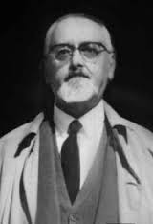
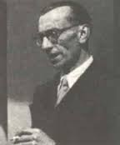
Federico Chabod Delio Cantimori
(1901-1960) (1904 -1966)

Slide 27
I due grandi maestri di metà Novecento:
Federico Chabod e Delio Cantimori
Federico Chabod (1901-1960)
Milano – Roma – Napoli
Delio Cantimori (1904-1966)
Pisa
Marino Berengo (MI-VE)
1924-2000
Leo Valiani (MI)
1909-2002
Giovanni Miccoli (VE-TS)
1933
Franco Venturi (TO)
1914-1994
Carlo Ginzburg (BO-PI)
1939
Alberto Caracciolo (Roma)
1926-2005
Adriano Prosperi (PI)
1939
Giuseppe Galasso (NA)
1929
Antonio Rotondò (TO-FI)
1936-2007
Brunello Vigezzi (MI)
1933
Corrado Vivanti (TO-Roma)
1928
Renzo De Felice
1929-1995

Slide 28
Federico Chabod (1901-1960)
Allievo di P. Egidi a Torino (1923), di G. Salvemini a Firenze (1924), di F. Meinecke a Berlino (1925-26), di G. Volpe a Roma (1930-35)
Studia di Machiavelli, la politica italiana di Carlo V, lo Stato rinascimentale
Studia l’idea di Europa, l’idea di Nazione
Studia la politica estera italiana fra 800 e 900, le origini del fascismo
Antifascista, partigiano e primo Presidente della Regione Valle d’Aosta (1945-46) è esponente del Partito d’Azione
Direttore della «Rivista Storica Italiana» (1945-1960)
Direttore dell’Istituto italiano per gli studi storici (Napoli), fondato da B.Croce

Slide 29
Le opere di Chabod: dalla storia moderna alla storia contemporanea
Edizione de Il Principe di N. Machiavelli (1924)
Lo Stato di Milano nell'Impero di Carlo V (1934)
Per la storia religiosa dello Stato di Milano durante il dominio di Carlo V (1938)
Carlo V e il suo impero (1949)
Lezioni sul fascismo (1960)
L’Italia contemporanea (1961)

Slide 30
Delio Cantimori (1902-1966)
Di formazione filosofica, è allievo di G. Gentile alla S.N. di Pisa (1924-29); studia teologia a Basilea (1931-32)
Studia il Rinascimento, gli eretici del ‘500 e la cultura dell’Umanesimo
Studia gli utopisti, i riformatori del ‘700 e i giacobini italiani
Traduce Marx dal tedesco e studia le interpretazioni tedesche di Marx
Prima nazionalista (1918-24), poi fascista (1926-40), poi comunista (1948-56); nel dopoguerra è considerato uno dei più importanti storici della sinistra italiana
Esce dal PCI nel 1956 dopo la crisi d’Ungheria
Collaboratore dell’editore Einaudi
Professore alla Scuola Normale di Pisa

Slide 31
Opere di Cantimori: dal Rinascimento a Marx
Bernardino Ochino (1929)
Il concetto di Rinascimento (1932)
Anabattismo e neoplatonismo nel XVI secolo in Italia (1936)
Eretici italiani del Cinquecento (1939)
Utopisti e riformatori italiani 1794-1847 (1943)
Edizione italiana del Capitale di Marx (1951)

Slide 32
Arnaldo Momigliano (1908-1987)
Studia a Torino e a Roma con Gaetano De Sanctis
Studia Filippo il Macedone e l’Ellenismo
Studia i contatti fra mondo greco e mondo ebraico
Studia la storia della storiografia sul mondo antico
Perde la cattedra in seguito alle leggi razziali del 1938
Si rifugia in Inghilterra dove insegna storia antica prima ad Oxford e poi a Londra, nel dopoguerra insegna anche alla Scuola Normale di Pisa
Le sue opere sono riunite in Contributi alla storia degli studi classici e del mondo antico, pubblicati in nove volumi fra il 1955 e il 1992.

Slide 33
GLI UOMINI DELLA RESISTENZA ANTIFASCISTA
Federico Chabod (1901-1960) Milano-Roma
Emilio Sereni (1907-1977)
Alessandro Galante Garrone (1909-2003)
Franco Venturi (1914-1994) Torino
Ettore Passerin d’Entrèves (1914-1990) Pisa-Torino
Furio Diaz (1916-2011) Pisa
Giorgio Spini (1916-2006) Messina-Firenze
Gastone Manacorda (1916-2001) Roma
Gabriele De Rosa (1917-2009) Padova-Salerno-Roma
Paolo Alatri (1918-1995) Palermo-Perugia

Slide 34
GLI UOMINI DELLA RESISTENZA ANTIFASCISTA
La generazione della Resistenza
Tempratisi nell’esilio e nella Resistenza ed affermatisi accademicamente solo nel dopoguerra, saranno i «padri nobili» della nuova storiografia «progressista» del dopoguerra.
Come già la generazione del Risorgimento e poi quella della Grande guerra, anche questa generazione di storici si trova ad assolvere ad un grande compito di pedagogia civile: superare il Fascismo e costruire – attraverso la storiografia – una nuova identità italiana laica e democratica capace di connettere Machiavelli e il dissenso religioso del Cinquecento con il libertinismo seicentesco e il Settecento riformatore con il Risorgimento e la guerra di Liberazione.
In una prospettiva tesa fra continuità e rottura con la tradizione storicismo e marxismo si confrontano e si scontrano, ma sempre all’interno dei medesimi orizzonti ideali e delle medesime premesse metodologiche: quelle poste da B. Croce.

Slide 35
Temi e problemi
Eretici italiani del Cinquecento e libertini (D. Cantimori, L. Firpo, G. Spini),
Illuminismo e Settecento riformatore (F. Venturi, F. Diaz),
Risorgimento italiano (A. Omodeo, W. Maturi, R. Romeo, A. Galante Garrone, F. Della Peruta)
Storia del mezzogiorno d’Italia (R. Villari, G. Galasso)
Una profonda ridefinizione dell’approccio al medioevo (G. Falco, C. Violante, R. Manselli, G. Tabacco)

Slide 36
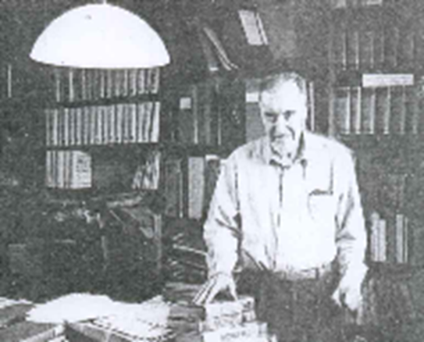
Franco Venturi (1914-1994)
Antifascista esule a Parigi, combattente nella Resistenza, addetto culturale a Mosca, professore di storia moderna a Cagliari, Genova e Torino, direttore della «Rivista Storica Italiana» (1961-1994)
Studia il populismo russo e il Settecento illuminista in prospettiva «italo-cosmopolita»
OPERE:
- Le origini dell'Enciclopedia, Edizioni U, Roma-Firenze-Milano 1946 (II ediz. riveduta Einaudi, Torino 1963)
- Il populismo russo, 2 voll., Einaudi, Torino 1952 (nuova ediz. accresciuta 1973)
- Saggi sull'Europa illuminista. I, Alberto Radicati di Passerano, Einaudi, Torino 1954
- Illuministi italiani (1958-1965):
Utopia e riforma nell'Illuminismo, Einaudi, Torino 1970
Settecento riformatore , 7 voll. (1969-1990)

Slide 37
Settecento riformatore (1969-1990)
vol.I: Da Muratori a Beccaria (1969)
vol.II: La chiesa e la repubblica dentro i loro limiti 1758-1774, (1976)
vol.III: La prima crisi dell'Antico Regime 1768-1776, (1979)
vol.IV: La caduta dell'Antico Regime 1776-1789,
tomo 1, I grandi stati dell'Occidente, (1982)
tomo 2, Il patriottismo repubblicano e gli imperi dell'Est, (1984)
vol.V: L'Italia dei lumi 1764-1790,
tomo 1, La rivoluzione di Corsica. Le grandi carestie degli anni sessanta. La Lombardia delle riforme, (1987)
tomo 2, La Repubblica di Venezia 1761-1797, (1990)

Slide 38
Il ritardo italiano
Nella storiografia italiana del Novecento - a causa della duplice influenza di Gentile e di Croce - anche dopo la fine della seconda guerra mondiale, il contatto con la sociologia e l’antropologia resta minimo e la stessa storia economica rimane un settore disciplinare marginale e a lungo confinato nelle Facoltà di Economia e Commercio, assente nelle Facoltà di Lettere.
Il dialogo con la storiografia francese delle «Annales» è limitato e il confronto con la storia del fascismo e della Resistenza – se si escludono le lezioni americane di Salvemini e quelle parigine di Chabod - stenta a tradursi in storiografia e a distaccarsi dalla pura memorialistica.
La contemporaneistica (per lo più caratterizzata a sinistra) si afferma a pieno titolo solo dopo il 1960 nell’ambito degli istituti storici della Resistenza e dopo il 1970 in ambito universitario.

Slide 39
La nascita della contemporaneistica italiana: Volpe e Croce
La contemporaneistica italiana nasce nel primo dopoguerra attorno a due libri che affrontano lo stesso arco cronologico, ma in prospettiva divergente:
Gioacchino Volpe, Italia in cammino (1927)
Benedetto Croce, Storia d’Italia dal 1871 al 1915 (1928)
A distanza di un decennio dalla fine della guerra escono, quasi contemporaneamente, due opere che affrontano per la prima volta in maniera approfondita – ma molto diversa l’una dall’altra – la storia italiana dall’Unità alla prima guerra mondiale, dando il via ad un dibattito che vedrà scarsi sviluppi a causa del clima pesante creato dal fascismo, ma che è all’origine della contemporaneistica italiana.
Il più autorevole storico fascista e il più noto intellettuale italiano antifascista affrontano parallelamente il tema della storia dell’Italia recente individuando la prima guerra mondiale come fattore decisivo di periodizzazione.

Slide 40
La nascita della contemporaneistica italiana: Salvemini e Chabod
Il secondo tema di storia contemporanea su cui la storiografia italiana di cimenta è l’origine del fascismo.
Il primo ad affrontare il tema è Gaetano Salvemini, con The fascist dictatorship in Italy, pubblicato a New York nel 1926; seguita da Mussolini diplomatist(1932) e Under the axe of fascism (1936); infine con le sue lezioni di Harvard del 1937 su Le origini del fascismo in Italia pubblicate in inglese nel 1943 per il pubblico americano.
Dopo Salvemini sarà Federico Chabod a spiegare le origini del fascismo ad un pubblico straniero, con le lezioni parigine del 1949, pubblicate a Parigi nel 1950 con il titolo di L'Italie contemporaine e tradotte in italiano solo nel 1961.

Slide 41
La contemporaneistica italiana nel dopoguerra (1945-1970)
Nel secondo dopoguerra la contemporaneistica italiana si sviluppa, per lo più fuori dell’ambito universitario, attorno a due nuclei:
La storia della Resistenza e dell’antifascismo
La storia del movimento operaio e contadino
A portare avanti le ricerche sono per lo più storici non accademici, ma militanti della sinistra ed ex partigiani che si organizzano all’interno di istituti come
l’Istituto per la storia del movimento di liberazione in Italia (storia della resistenza);
l’ Istituto Gramsci di Roma (storia del socialismo e del comunismo);
la Fondazione Feltrinelli di Milano (storia del movimento operaio)

Slide 42
La storia contemporanea e il fascismo
Dalla fine degli anni Sessanta si affermano due capiscuola di opposta tendenza:
Renzo De Felice (1929-1996) biografo di Mussolini e storico «revisionista» del fascismo, direttore di «Storia contemporanea» (1970-1996), diventa suo malgrado punto di riferimento della cultura di destra
Guido Quazza (1922-1996) storico della Resistenza e studioso «militante», direttore della «Rivista di storia contemporanea» (1972-1995), presidente per 20 anni dell’ «Istituto Nazionale per la storia del movimento di liberazione in Italia», è punto di riferimento della storiografia di sinistra

Slide 43
Renzo De Felice e Guido Quazza
Renzo De Felice, Mussolini (1965-1997), 9 volumi, trent’anni di ricerche
Mussolini il rivoluzionario. 1883-1920, 1965.
Mussolini il fascista, I, La conquista del potere. 1921-1925, 1966.
Mussolini il fascista, II, L'organizzazione dello Stato fascista. 1925-1929, 1969
Mussolini il duce, I, Gli anni del consenso. 1929-1936,1974
Mussolini il duce, II, Lo Stato totalitario. 1936-1940, 1981
Mussolini l'alleato, I, L'Italia in guerra. 1940-1943,
1, Dalla guerra "breve" alla guerra lunga, 1990
2, Crisi e agonia del regime, 1990.
Mussolini l'alleato, II, La guerra civile. 1943-1945, 1997
Guido Quazza, Resistenza e storia d’Italia. Problemi e ipotesi di ricerca (1976)

Slide 44
LA SECONDA GENERAZIONE
I “capiscuola” della storiografia del dopoguerra
Carlo Maria Cipolla (1922-2000) Pisa-Venezia-Berkeley
Ruggiero Romano (1923-2002) Parigi
Alberto Tenenti (1924-2002) Parigi
Rosario Romeo (1924-1987) Roma
Pasquale Villani (1924) Napoli
Rosario Villari (1925) Roma
Giuliano Procacci (1926-2007) Firenze
Alberto Caracciolo (1926-2005) Ancona-Roma
Giuseppe Giarrizzo (1927) Catania
Marino Berengo (1928-2000) Milano-Venezia
Corrado Vivanti (1928-2012) Torino-Roma
Renzo De Felice (1929-1995) Roma
Giuseppe Galasso (1929) Napoli

Slide 45
LA SECONDA GENERAZIONE
La generazione del dopoguerra
Nati negli anni Venti, formatisi ancora nelle scuole dell’Italia fascista, ma saliti in cattedra nell’università dell’Italia repubblicana, nel clima fecondo ma teso della Ricostruzione e della guerra fredda, sono i protagonisti del rinnovamento della storiografia italiana del dopoguerra e della sua apertura agli orizzonti internazionali
Croce e Gentile sono ormai alle loro spalle, marginale è il confronto con la filosofia e con i suoi problemi; semmai attuale il confronto con le scienze sociali (sociologia e antropologia in particolare) e soprattutto con il marxismo, con il pensiero di Gramsci e con le sue implicazioni storiografiche.

Slide 46
La storiografia «gramsciana» in Italia
Le riviste:
«Società» 1945-1961 (Ranuccio Bianchi Bandinelli, Romano Bilenchi, Marta Chiesi, Maria Bianca Gallinaro, Cesare Luporini, Carlo Muscetta, Gastone Manacorda)
«Cronache meridionali» 1954-1964 (Mario Alicata, Giorgio Amendola e Francesco De Martino)
«Studi storici» 1959 rivista di storia pubblicata dall’Istituto Gramsci. Direttori: Gastone Manacorda, poi Rosario Villari (con R. Zangheri, F. De Felice, F. Della Peruta, E. Ragionieri, G. Procacci). È l’espressione di una storiografia nettamente di tendenza. Temi privilegiati: la storia del movimento operaio, le grandi rivoluzioni inglese e francese, il fascismo, la storia contemporanea.

Slide 47
I primi contatti Italia-Argentina
Tulio Halperin Donghi (1926) all’Università di Torino (1952)
Ruggiero Romano (1923-2002) all’Università di Buenos Aires (1958-62)

Slide 48
La generazione degli anni sessanta
Giovanni Miccoli (1933) Trieste
Antonio Rotondò (1936-2007) Firenze
Giuseppe Ricuperati (1936) Torino
Paolo Prodi (1937) Trento-Bologna
Carlo Capra (1938) Milano
Luciano Guerci (1939) Torino
Carlo Ginzburg (1939) Bologna-LosAngeles-Berlino-Pisa
Giovanni Levi (1939) Torino-Venezia
Adriano Prosperi (1939) Pisa
Pierangelo Schiera (1941) Trento

Slide 49
GLI ANNI SESSANTA
La generazione degli anni sessanta
Alla seconda generazione appartengono anche gli storici i nati fra gli anni Trenta e la guerra ed affermatisi accademicamente negli anni Sessanta con l’università di massa.
Fascismo, guerra, Resistenza, guerra fredda, sono ormai alle spalle.
Lo stesso marxismo è sempre meno un elemento discriminante nel dibattito, ridotto ad una chiave di lettura fra tante o ad un richiamo ideologico un po’ rituale per alcuni.
Si impone invece da un lato il confronto con le scienze sociali (economia, sociologia, antropologia, psicologia) e il confronto con la storiografia delle «Annales», il cui impatto con il senso comune storiografico (anche a livello di divulgazione storica) è in Italia sfasato di qualche decennio rispetto alla Francia e all’Europa.

Slide 50
Il Risorgimento come elemento unificante della Nazione
Tra gli anni della prima guerra mondiale e gli anni Sessanta – attraverso liberalismo, fascismo, Resistenza, dopoguerra - la storia del Risorgimento italiano rappresenta uno dei pochi elementi unificanti della storiografia nazionale.
Pur in prospettive diverse il Risorgimento è al centro dell’interesse di quasi tutte le componenti politico-culturali della Nazione (monarchici, liberali, democratici, fascisti, socialisti, comunisti), con la sola parziale esclusione dei cattolici.
Ognuno interpreta il «suo» Risorgimento in maniera diversa ponendo al centro la monarchia dei Savoia, Cavour, Mazzini, Garibaldi, Pio IX e i neoguelfi, ecc.

Slide 51
La crisi della storia del Risorgimento
Con gli anni Settanta e con l’ingresso della contemporaneistica nelle università la «storia del Risorgimento», segnata da un approccio etico-politico ritenuto superato, entra in crisi.
La maggior parte delle cattedre vengono trasformate un «storia contemporanea» e le ricerche privilegiano il Novecento sull’Ottocento.
La tradizione di storia politica (pur diversamente connotata: in senso nazionalista, liberale, democratico o socialista) sembra ormai esaurito, mentre si afferma la storia sociale.

Slide 52
Un mutamento di prospettiva
Alla metà degli anni Sessanta le prospettive della modernistica italiana cambiano: per Marino Berengo è necessario «disancorare il discorso sul Cinquecento italiano da quello sulle origini dell’età moderna» e vedere in concreto «fatti e problemi».
Lasciandosi alle spalle la disputa fra storicismo e marxismo, le ricerche sull’età moderna si indirizzano verso la storia sociale ed economica, la storia della cultura, aprendo nuovi filoni di ricerca sulle credenze popolari.

Slide 53
Il rinnovamento della storiografia italiana dopo gli anni Sessanta
Solo alla fine degli anni ‘60 la storiografia delle «Annales» entra nel dibattito italiano per affermarsi pienamente (anche a rischio di diventare una moda) negli anni Settanta e Ottanta.
Sono gli anni in cui di afferma la rivista «Quaderni Storici» e in cui si elabora la «microstoria» (Giovanni Levi, Edoardo Grendi, Carlo Ginzburg), i cui modelli riferimento si trovano in opere Montaillou. Un villaggio occitano nell’inquisizione (1975) di Emmanuel Leroy Ladurie, o come Il formaggio e i vermi (1976) di Carlo Ginzburg.

Slide 54
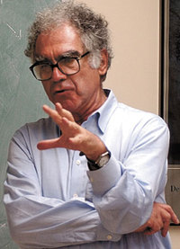
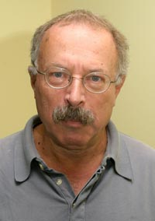
Carlo Ginzburg, Giovanni Levi e la rete di “Quaderni Storici” fra storia sociale, antropologia storica e microstoria
Edoardo Grendi
(Torino-Genova)
Osvaldo Raggio
Genova)
Angelo Torre, Luciano Allegra,
Mauro Ambrosoli
(Alessandria-Torino-Udine)
Giovanni Levi
(Torino- Venezia)
Sabina Loriga (Parigi)
Sandra Cavallo (Londra)
Simona Cerutti (Parigi)
Carlo Ginzburg
(Bologna-Pisa)

Slide 55
Ginzburg, I benandanti
Ginzburg, Il formaggio e i vermi
Ginzburg, Storia notturna
Levi, L’eredità immateriale

Slide 56
LA TERZA GENERAZIONE
La generazione del Sessantotto
L’ultima generazione è quella degli storici nati nel dopoguerra, distinti in due gruppi: quelli nati fra il 1945 e il 1955, e quelli nati fra il 1955 e il 1965.
Il primo gruppo si identifica in parte con la generazione «del Sessantotto», toccata da una politicizzazione dalle caratteristiche molto diverse rispetto alle due generazioni precedenti. Chiusi ormai i conti con Croce e con Gramsci, lasciatasi alle spalle la Resistenza, ora investita da una critica a volte feroce e ingenerosa, rotti i ponti con i partiti tradizionali della sinistra (socialisti e comunisti), un’intera generazione si propone – tra la fine degli anni Sessanta e la prima metà dei Settanta - come soggetto di cambiamento sociale e politico ponendo all’ordine del giorno l’attualità della rivoluzione.

Slide 57
Storici del 1968: «rossi ed esperti»?
La spinta di sinistra del 1968 investe pesantemente la ricerca storica:
da un lato con una forte spinta all’attualizzazione dei problemi storici, ora riletti tutti in funzione del presente,
dall’altro con una ideologizzazione della stessa ricerca che vede colorarsi di rosso anche filoni di studio e metodologie di ricerca nati in altro contesto.
Diventano “rossi” e politicamente corretti:
la storia economica,
la storia quantitativa,
la storia demografica,
la storia dei ceti subalterni, dei poveri, dei marginali,
la storia orale,
la storia della vita materiale,
la storia della Resistenza e delle resistenze,
la storia del dissenso religioso,
la storia delle rivoluzioni e dei rivoluzionari di tutto il mondo,
la storia del movimento operaio, dei movimenti sindacali, ecc.

Slide 58
La breve stagione della storia sociale
In un momento di crisi evidente della cultura di sinistra, anche la scelta di allontanarsi dalla dimensione politica e statuale della storia, tentando invece la via di una storia sociale a tutto campo, appare una scelta ideologica significativa.
Alla tradizionale storia delle élites si contrappone la storia dei ceti subalterni, dei contadini, dei poveri e degli emarginati.

Slide 59
Due grandi storie «gramsciane»
Due grandi progetti storici degli anni ‘70 e ‘80 prendono ispirazione dal Gramsci storico:
la Storia d’Italia Einaudi (1972-76) diretta da Ruggiero Romano e Corrado Vivanti; frutto del connubio fra la storiografia italiana di ispirazione gramsciana e quella francese orientata dalle «Annales», con significativi apporti di matrice storicista (Galasso, Venturi)
la Storia della società italiana dell’editore Teti (1981-99) diretta da Giovanni Cherubini, Franco Della Peruta, Ettore Lepore, Giorgio Mori, Mario Mazza, Giuliano Procacci, Rosario Villari; Coordinatore: Idomeneo Barbadoro. Storia d’Italia di impianto marxista come si può evincere dallo stesso piano dell’opera che sembra riprodurre la periodizzazione di Gramsci: società comunale e policentrismo, Rinascimento, un’epoca di transizione, il blocco storico nell’Italia unita.

Slide 60
Progetti editoriali: la Storia d’Italia Einaudi
Il prodotto politico più interessante della storiografia italiana di questa generazione è sicuramente la Storia d’Italia Einaudi, maturata negli anni Settanta fra Torino e Parigi per iniziativa di tre storici “eccentrici” (più francesi che italiani) come Ruggero Romano, Alberto Tenenti e Corrado Vivanti, capace di collegare la tradizione storicista di matrice liberale (Venturi, Galasso), la storiografia gramsciana (Nicola Badaloni, Emilio Sereni, Ernesto Ragionieri) e le suggestioni delle «Annales» (Braudel, Ginzburg, Gambi).
Non a caso vivacemente criticata dal liberale “volpiano” Rosario Romeo.

Slide 61
Istituti e fondazioni
L’Istituto Italiano per gli studi storici di Napoli fondato nel 1946 da B. Croce, diretto da Chabod (1946-60) è stato il principale canale di formazione post-universitaria degli storici del dopoguerra
la Fondazione Luigi Einaudi di Torino (attiva dal 1970) ponte di collegamento con la Francia (Franco Venturi) con gli Stati Uniti (Mario Einaudi) e con il Sudamerica (Marcello Carmagnani);
l’ Istituto Universitario Europeo di Fiesole (attivo dal 1972), canale di sprovincializzazione della storiografia italiana, grazie alla presenza prima di Stuart Woolf (poi stabilitosi a Venezia), poi di Daniel Roche;
l’ Istituto storico italo-germanico di Trento (dal 1973) stabilisce un canale di dialogo permanente con la storiografia tedesca e austriaca, con la quale dagli anni Quaranta si erano quasi totalmente interrotti i rapporti;
la Fondazione Luigi Firpo di Torino (dal 1989) centro studi di storia del pensiero politico.

Slide 62
La «stagione arida»
La generazione della crisi
È la leva nata fra il 1952 e il 1967, entrata nell’università negli anni Ottanta e salita in cattedra negli anni Novanta.
È la “generazione dei dottorati”, formatasi per la prima volta all’interno di questi percorsi divenendone successivamente la guida scientifica.
La generazione degli attuali cinquantenni è la generazione di quella che Furio Diaz ha definito la «stagione arida», ossia la stagione della “crisi della storiografia” e dell’appannamento complessivo del ruolo dello storico nella società.
Nel corso degli anni Ottanta e Novanta, infatti, perdono di significato gran parte delle categorie storiografiche della lunga stagione precedente, che avevano retto per più generazioni (Nazione, Stato, rivoluzione, progresso, ecc.).
Le contraddizioni del presente inducono non pochi modernisti a spostarsi verso la storia contemporanea e la politologia.

Slide 63
Fra storiografia e politica
La contemporaneistica.
Ha osservato Giovanni De Luna: «Dagli anni Settanta fino a tutti gli anni Ottanta la memoria pubblica di questo paese fu costruita essenzialmente dai partiti politici. Gli oggetti di studio, i temi della ricerca e quelli del dibattito storiografico si frammentarono in veri e propri feudi interpretativi, sorretti da archivi centralizzati, istituti e fondazioni, personale scientifico, tutti raccolti intorno agli eroi eponimi (Gramsci, Sturzo, Nenni, Einaudi, La Malfa) delle diverse tradizioni partitiche e delle varie culture politiche».
La modernistica e la medievistica.
Seppure in maniera meno accentuata anche in questo ambito la scelta dei temi di ricerca è condizionata dagli orientamenti politici e ideali.
Si verifica un’oggettiva convergenza fra una parte dei cattolici e gli esponenti della sinistra extraparlamentare, più interessati alla dimensione “sociale” che a quella statuale, al “micro” piuttosto che al “macro”, alla “resistenza” piuttosto che alla continuità, allo studio del medioevo e alla metodologia delle «Annales» (lunga durata, storia della civiltà materiale, storia delle mentalità).
Analoga convergenza si verifica fra ricercatori vicini ai partiti tradizionali della sinistra e studiosi legati all’area laica e liberale, più attenti alla dimensione politica e statuale, alle dinamiche gruppi dirigenti e delle élites ed alla storia intellettuale.

Slide 64
REVISIONISMI
A partire dalla metà degli anni Ottanta, ma soprattutto negli anni Novanta – in seguito della fine della spinta a sinistra - la storiografia italiana vive una stagione di montante revisionismo che investe diversi ambiti.
Per comprendere questo fenomeno dobbiamo riflettere sul fatto che fra i tratti più marcatamente politici della storiografia italiana della seconda metà del Novecento – tratti che accomunano gli storici di matrice liberale e socialista, i marxisti e gli stessi cattolici progressisti – vi era una lettura della storia d’Italia come lunga battaglia per la modernizzazione, ossia come storia delle sue minoranze attive – e in alcuni casi eroiche – quasi sempre all’opposizione rispetto alle tendenze dominanti, ma fautrici - anche se sconfitte - di una vera trasformazione del paese.
Soggetti e protagonisti di questa storiografia erano gli eretici e i riformatori, gli esuli e i ribelli, i libertini, gli utopisti, i giacobini, i patrioti, i combattenti per la libertà, gli antifascisti.

Slide 65
REVISIONISMI DI FINE SECOLO
Fra gli anni Ottanta e Novanta si assiste ad una profonda trasformazione nella società italiana e nella sua vita politica che si conclude con la definitiva scomparsa dei partiti «ideologici» nati nel 1945 (comunisti, socialisti, democrazia cristiana, partiti minori di centro) e con la netta affermazione elettorale di Berlusconi, alleato con gli ex fascisti di Alleanza Nazionale e con la formazione populista e xenofoba della Lega Nord.
In questo contesto politico e culturale di decisa svolta a destra anche una parte della storiografia italiana reagisce ai tratti indubbiamente ideologici della storiografia «progressista» della stagione precedente, proponendo una lettura diversa della storia d’Italia, centrata sulle vicende della sua maggioranza moderata, allineata ai valori dominanti, variamente definibile come silenziosa o limacciosa, per lo più tradizionalista nei sentimenti e nei comportamenti, ostile ai cambiamenti e ossequiosamente devota alla Chiesa cattolica.
Soggetti e protagonisti di questa storiografia che si vuole antieroica sono da un lato gli uomini del popolo, gli «uomini qualunque», colti nella loro quotidianità e di conseguenza studiati in quadri di lungo periodo, dall’altro gli esponenti della cultura dominante: il clero cattolico in luogo degli eretici; i quadri dell’antico regime in luogo degli illuministi; i magistrati al servizio dell’Austria in luogo dei patrioti mazziniani; i fascisti in luogo dei partigiani.

Slide 66
Quattro elementi di crisi ideale e storiografica
Con gli anni Novanta entrano in crisi contemporaneamente le quattro grandi culture politiche che avevano rappresentato fattori di identificazione e riconoscimento collettivo nel corso del Novecento:
a) quella risorgimentale, fondata sullo Stato-Nazione e sull’esaltazione dei tratti comuni dell’identità italiana;
b) quella riformista, fondata sulla centralità dello spirito pubblico e sulla capacità di formulare domande e fornire risposte efficaci ai problemi posti dalla crescita e dalla trasformazione sociale;
c) quella cattolico-democratica, fondata su valori etici forti, seppure univoci, ma capace di intercettare i bisogni profondi di una società complessa e ancora in gran parte arretrata, rispondendo ai limiti del riformismo mediante la sussidiarietà della società civile rispetto allo Stato;
d) quella del movimento operaio, forte delle sue organizzazioni sindacali e politiche di massa ed espressione dell’alleanza fra ceti produttivi in via di emancipazione e significativi settori del ceto medio.

Slide 67
Rivalutazione del cattolicesimo della Controriforma e della dominazione spagnola
Più che di revisionismo in senso ideologico si può parlare piuttosto del programmatico ridimensionamento dei temi indicati dalla storiografia laica e progressista della stagione precedente (identificata soprattutto in Chabod, Cantimori, Venturi e nei loro allievi diretti).
La dimensione degli antichi stati italiani prevale su quella italiana e le differenze sugli elementi di unità.
Agli eretici e agli eterodossi studiati da Delio Cantimori - in alcuni casi additati come troppo propensi alla conversione e al tradimento – vengono sostituiti i devoti, presentati come autentici interpreti della società di antico regime e dei suoi bisogni profondi.
La Controriforma viene ricondotta non tanto ai suoi connotati repressivi e intolleranti – che pure non vengono negati – ma alla straordinaria capacità della Chiesa cattolica di risollevarsi dalla crisi di metà Cinquecento e di aderire profondamente ai bisogni espressi della società, fino a costituire per almeno tre secoli l’unico reale fattore di unificazione culturale e materiale della penisola, al di là delle divisioni e dei conflitti fra Stati.
La «pax ispanica» del Cinque-Seicento, lungi dall’essere lo strumento di un’oppressione politica esercitata sulla penisola, punteggiata da rivolte e congiure, o l’espressione di una decadenza culturale e morale, viene riletta come efficace assetto di governo, basato su di un ampio consenso non solo dei ceti dirigenti, favorito da una fase di espansione economica da non sottovalutare.

Slide 68
Svalutazione del riformismo settecentesco, della rivoluzione e del Risorgimento
Le idee degli illuministi settecenteschi - non più presentate come principale veicolo della modernizzazione - vengono per lo più ricondotte a conflitti tutti interni al ceto patrizio, ed espressione della tradizionale cultura nobiliare, tesa a difendere i privilegi cetuali contro ogni ipotesi di centralizzazione;
L’assolutismo riformatore, lungi dall’essere una via efficace alla modernizzazione, viene riletto come illusione dirigista, o tutt’al più come punto di equilibrio e compromesso fra ceti e poteri locali.
La lotta politica interna all’antico regime viene presentata non più come scontro o confronto di idee e progetti, ma come scontro tra clientele e consorterie, capaci di controllare pezzi di Stato;
La frattura rivoluzionaria di fine Settecento viene riletta di conseguenza come semplice adeguamento di una parte dei ceti dirigenti al nuovo assetto di potere determinato dall’occupazione francese, negando ogni valore al “giacobinismo italiano”.
Lo stesso Risorgimento viene riproposto come l’autorappresentazione di un ceto intellettuale incapace e velleitario, privo di una reale cultura di governo, insensibile ai sentimenti popolari, fondamentalmente anticristiano.

Slide 69
BIBLIOGRAFIA
Sulla storiografia italiana del Novecento:
R. Romano, La storiografia italiana oggi, L’Espresso strumenti, Roma 1978
G. Galasso, Storici italiani del Novecento, il Mulino, Bologna 2008;
E. Di Rienzo, Un dopoguerra storiografico. Storici italiani tra guerra civile e Repubblica, Le Lettere, Roma 2004
M. Angelini, Fare storia. Culture e pratiche della ricerca in Italia da Gioacchino Volpe a Federico Chabod, Carocci, Roma 2012.
E. Romeo (a cura di), La scuola di Croce. Testimonianze sull’Istituto Italiano per gli studi storici, il Mulino, Bologna 1992
G. Zazzara, La storia a sinistra. Ricerca e impegno politico dopo il fascismo, Laterza, Roma-Bari 2011.
J. Revel (a cura di), Giochi di scala. La microstoria alla prova dell’esperienza, Viella, Roma 2006 (prima ediz. francese 1996).
P. Lanaro (a cura di), Microstoria . A venticinque anni da “L’eredità immateriale”, F. Angeli, Milano 2011
Enciclopedia Italiana di scienze, lettere ed arti. Il contributo italiano alla storia del pensiero, VIII appendice: Storia e politica (Dir. G. Galasso), Istituto della Enciclopedia Italiana, Roma 2013 [in part. i contributi di G. Galasso, R. Pertici, M. Mastrogregori, O. Raggio, A. Melloni]
Sui principali storici italiani:
B. Vigezzi (a cura di), Federico Chabod e la “nuova storiografia italiana”, Jaca Book, Milano 1984;
G. Sasso, Il guardiano della storiografia. Profilo di Federico Chabod e altri saggi, Guida, Napoli 1985;
G. Miccoli, Delio Cantimori. La ricerca di una nuova critica storiografica, Einaudi, Torino 1970
B. V. Bandini (a cura di), Storia e storiografia. Studi su Delio Cantimori (Atti del convegno di Russi, 7-8 ottobre 1978), Editori Riuniti, Roma 1979
L. Guerci, G. Ricuperati (a cura di), Il coraggio della ragione. Franco Venturi intellettuale e storico cosmopolita, Fondazione Luigi Einaudi, Torino 1998;
A. E. Baldini e M. Firpo (a cura di), Tradizione protestante e ricerca storica. L’impegno intellettuale di Giorgio Spini, Olschki, Firenze 1998;
C. Mangio e M. Verga (a cura di), Il Settecento di Furio Diaz, Edizioni Plus, Pisa 2006;
L. Cracco Ruggini (a cura di), Omaggio ad Arnaldo Momigliano. Storia e storiografia sul mondo antico. Convegno di studio (Cuneo-Caraglio, 22-23 ottobre 1988), New Press, Como 1989
G. Del Torre (a cura di), Tra Venezia e l’Europa. Gli itinerari di uno storico del Novecento: Marino Berengo, Il Poligrafo, Padova 2003.
E. Gentile, Renzo De Felice. Lo storico e il personaggio, Laterza, Roma-Bari 2003;
L. Boccalatte (a cura di), Guido Quazza. L’archivio e la biblioteca come autobiografia, Angeli, Milano 2008.
G. Pescosolido, Rosario Romeo, Laterza, Roma-Bari 1990.
Bilancio e prospettive dell’ultimo ventennio:
F. Benigno, Parole nel tempo. Un lessico per pensare la storia, Viella, Roma 2013

